Slide 1

Jour 1
Le Saint-Esprit a été
LIBÉRÉ
JOURS DE PRIÈRE
7-17 janvier 2026
Notes:
Accueillez chaleureusement tout le monde et présentez le thème du jour.
Expliquez que le sujet de cette semaine est de comprendre comment le Saint-Esprit a été répandu après l’ascension de Jésus.
Présentez les personnages de l’histoire — Luca et Orel — et invitez le public à s’imaginer dans l’histoire.

Slide 2
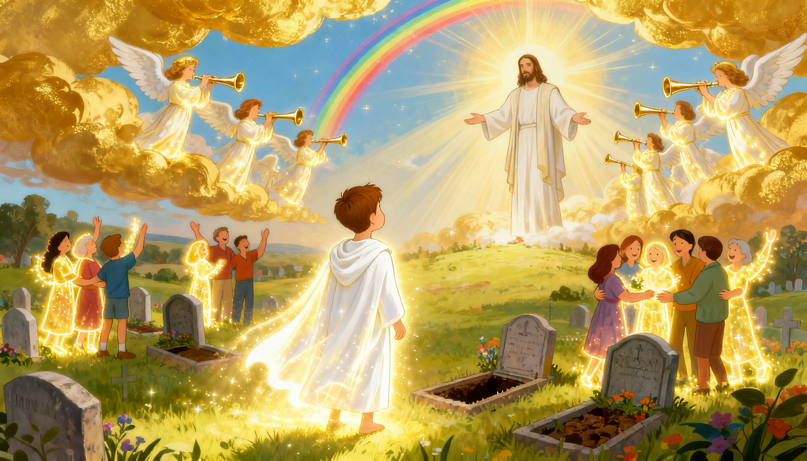
Notes:
Décrivez la vision d’ouverture : des trompettes retentissantes, la terre qui tremble et les rachetés se levant de leurs tombes.
Soulignez la joie et l’émerveillement accablants : c’est le moment du retour de Jésus.
Encouragez le public à s’imaginer être là, rempli de lumière et de paix.
Transition : “Parmi ceux qui brillaient de joie se trouvait un garçon nommé Luca…”

Slide 3
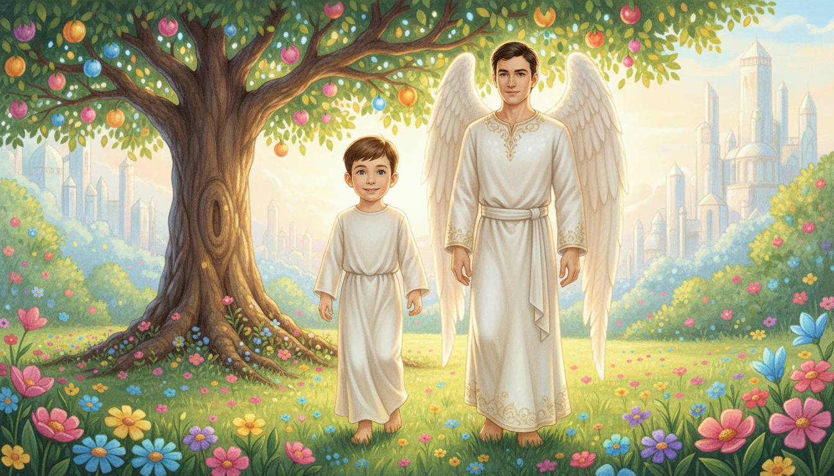
Notes:
Présentez Orel comme l’ange qui a veillé sur Luca pendant huit ans.
Expliquez la signification du nom Orel : “Lumière de Dieu.”
Soulignez leurs retrouvailles joyeuses et la mission d’Orel d’enseigner à Luca au sujet du Saint-Esprit.
Question de réflexion : “Comment Dieu a-t-Il envoyé la lumière et la direction dans ta vie ?”

Slide 4
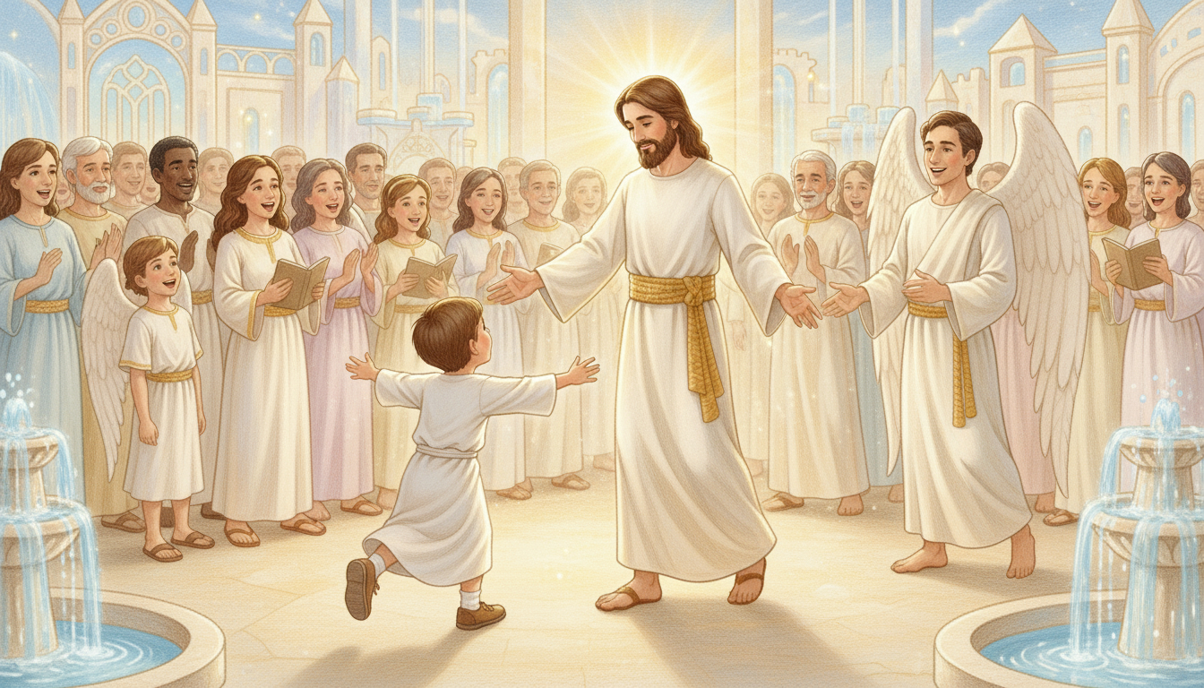
Notes:
Décrivez le moment émouvant où Luca rencontre Jésus.
Soulignez les paroles d’amour et de gratitude de Jésus : “J’ai tout fait pour toi.”
Message clé : Jésus reconnaît que Luca a cru parce que le Saint-Esprit a agi dans son cœur.
Transition : “Découvrons ce que Jésus a promis au sujet du Saint-Esprit.”

Slide 5
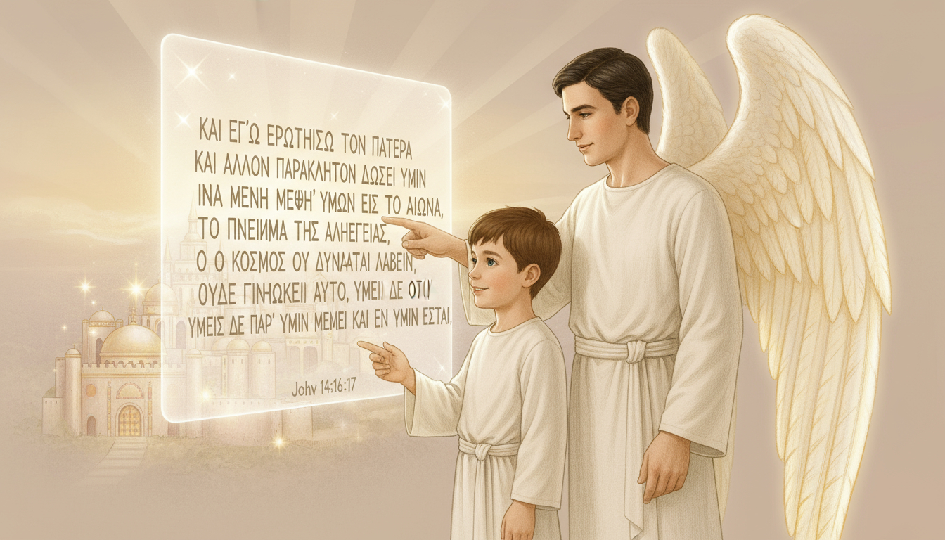
Notes:
Lisez ou affichez Jean 14:16–17 (SG21) :
“Et moi, je prierai le Père, et il vous donnera un autre défenseur afin qu’il reste éternellement avec vous : l’Esprit de vérité.
Le monde ne peut le recevoir, parce qu’il ne le voit pas et ne le connaît pas ; mais vous, vous le connaissez, car il demeure avec vous et il sera en vous.” — Jean 14:16–17 (SG21)
Expliquez que Jésus ne pouvait pas rester physiquement sur la terre, alors il a envoyé l’Esprit pour vivre en nous.
Soulignez l’explication d’Orel à Luca sur la manière dont l’Esprit continue la mission de Jésus.
Réflexion : “Comment pouvons-nous permettre à l’Esprit de vivre et de nous guider chaque jour ?”

Slide 6
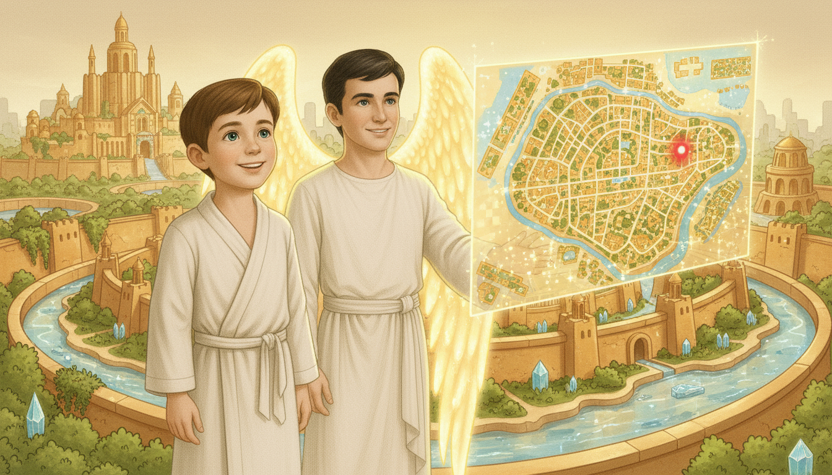
Notes:
Orel dit à Luca que lorsque Jésus est monté au ciel, l’Esprit a été complètement répandu sur la terre.
Soulignez : le Saint-Esprit agit silencieusement mais puissamment pour attirer les gens à Jésus.
Rendez cela personnel : “Chacun de nous est la preuve de Sa puissance — Il transforme, console et nous guide.”
Encouragez les participants à partager un exemple où ils ont ressenti la présence ou la direction de Dieu.

Slide 7

Notes:
Invitez les participants à lire Apocalypse 21:2 au sujet de la Nouvelle Jérusalem.
Conduisez l’activité “À l’œuvre !” : dessinez ou coloriez la Nouvelle Jérusalem et écrivez “Je veux vivre ici.”
Concluez avec des sujets de prière :
• Pour mieux connaître le Saint-Esprit et permettre qu’Il soit pleinement actif dans nos vies.
• Pour le retour prochain de Jésus et afin que nous vivions avec Lui pour toujours.
Terminez par un moment de réflexion silencieuse.

